Slide 1
Опыт советских профсоюзов и его актуальность сегодня
Автор – В. Большаков
Санкт-Петербург, 17 октября 2015 г.
Сайт – istprof.atlabs.ru

Slide 2
Доля членов профсоюзов в общем числе работников в СССР
1907 – 11%
1917 – 15%
1977 – 98%
1989 – 99,5%
Рост численности членов советских профсоюзов

Slide 3
Функции ВЦСПС в системе государственного управления СССР
Участие в разработке народно-хозяйственных планов; постановлений правительства по вопросам заработной платы, социального страхования и т.п., а также контроль за их исполнением
Инструкции и разъяснения по применению трудового законодательства
Заслушивание докладов государственных ведомств по вопросам производства, труда и культурно-бытового обслуживания работников
Право законодательной инициативы
Утверждение бюджета государственного социального страхования, руководство им и санитарно-курортным обслуживанием трудящихся

Slide 4
Практикум 1.
Права советского профкома
Работа в группах над Положением о профсоюзном комитете (1971 г.):
Каждая группа разбирает свою часть Положения о профкоме и презентует остальным участникам самые важные, по её мнению, права профкома
Общая дискуссия:
  ваша оценка?
  Что давали бы подобные права сегодня?
  Выделите самые «опасные» для работодателя пункты Положения. Что могло мешать им работать, по вашему мнению, в советский период и почему?)

Slide 5
Рабочие при Советской власти
НА СЛОВАХ: | НА ДЕЛЕ:
Полностью выполнена программа-минимум большевиков (по раб. вопросу) | Ряд пунктов программы не выполнен
Первый в мире Кодекс законов о труде (КЗоТ) | КЗоТ урезан в ходе гражданской войны, а затем при Сталине
Рабочий контроль над производством | Рабочий контроль отменён через 5 мес.
Коллективные договоры гарантированы властью | Коллективные договоры превращены в сводки намерений дирекции или отменены (1918-22, 1933-47 гг.)
Профсоюзы участвуют в управлении государством | Профсоюзам отведена роль «приводных ремней» компартии
Профсоюзы – самые массовые общественные организации в СССР | Членство в профсоюзах обязательное, там царит бюрократия, инициатива низов давится в зародыше
Рабочие пользуются всеми гражданскими свободами | Рабочим нельзя бастовать, протестовать, создавать профсоюзы
В СССР гарантировано право на труд | Труд – обязанность, уклонение от которой – преступление

Slide 6
Уничтоженные Советской властью профсоюзы
Крупнейшие рабочие выступления
1918 – Ижевск, Закаспий, Урал, Чрезвыч. уполномоченные
1919 – Астрахань, Петроград, Харьков
1920 – Тула
1921 – Саратов
1923 – Сормово, Александровск-Грушевский (совр. Шахты)
1932 – Вичуга
1941 – Иваново
1953 – Воркута, Норильск
1955 – Кемерово
1958 – Грозный
1959 – Темиртау
1961 – Муром
1962 – Новочеркасск
1963 – Сумгаит
1979 – Кохтла-Ярве
1989 – шахтёры по всему СССР
1917 – служащих государственных учреждений
1918 – железнодорожников; телеграфистов; учителей
1919 – печатников
1920 – врачей; ж/д. телеграфистов; паровозных машинистов; шахтёров
1922 – профессоров; врачей
1923 – грузчиков в разных городах; трамвайщиков Киева
1929 – инженеров
1978 – Свободные профсоюзы в СССР
1984 – Свободное межпрофессиональное объединение трудящихся (СМОТ)

Slide 7
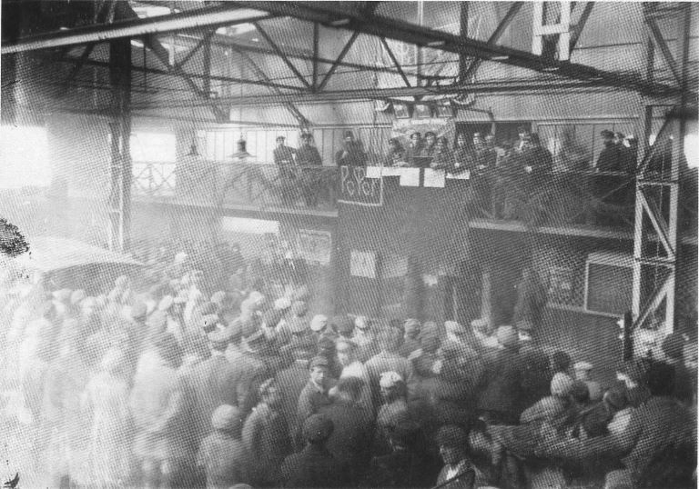
Профсоюзы в системе ВЦСПС. 1. Решение разногласий с рабочими
Рабочие завода выбирают беспартийный заводской комитет – правление СРМ утверждает выборы
Рабочие требуют от завкома возглавить их забастовку с экономическими и политическими требованиями
СРМ требует от рабочих прекратить бастовать – отказ
СРМ добивается частичного удовлетворения экономических требований,
СРМ поддерживает решение дирекции о локауте на заводе, распускает заводской комитет
При наборе нового коллектива на завод и приёме их в профсоюз СРМ отсеивает рабочих, не лояльных к Советской власти
СРМ организует выборы нового, коммунистического завкома

Slide 8
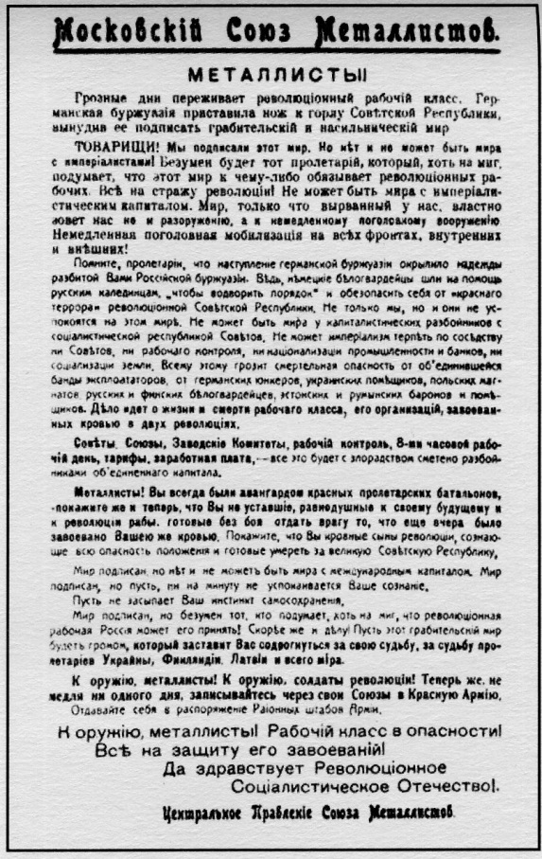
2. Решение разногласий с Компартией
На съезде Всероссийского СРМ большинство делегатов – от «рабочей оппозиции», ленинцы в меньшинстве
ЦК РКП(б) направляет комиссию в коммунистическую фракцию съезда
Комиссия в порядке партийной дисциплины обязывает делегатов голосовать за все резолюции ленинцев
Съезд почти единогласно избирает «ленинский» ЦК Союза и принимает резолюции ленинцев

Slide 9
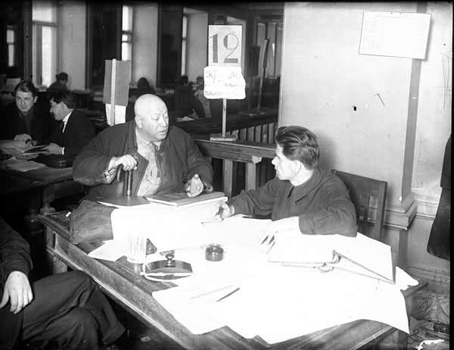
5. Конфликт с хозяином-частником
Правление СРМ и завком
включают в проект колдоговора
с частником неприемлемые
условия – переговоры в тупике
СРМ распоряжается
(разрешает завкому) начать
стачку на заводе
О стачке объявляют газеты, у
проходной пикеты СРМ, не пускающие
на завод ни штрейкбрехеров, ни частника
Бастующие получают деньги из стачечного фонда СРМ, участвуют в собраниях, пикетах
По письму СРМ органы власти начинают проверки – штрафы на завод, закрытие счёта частника, аресты служащих
Частник приезжает в правление СРМ и подписывает колдоговор на любых условиях
Нэпман у налогового инспектора, 1930 г.

Slide 10
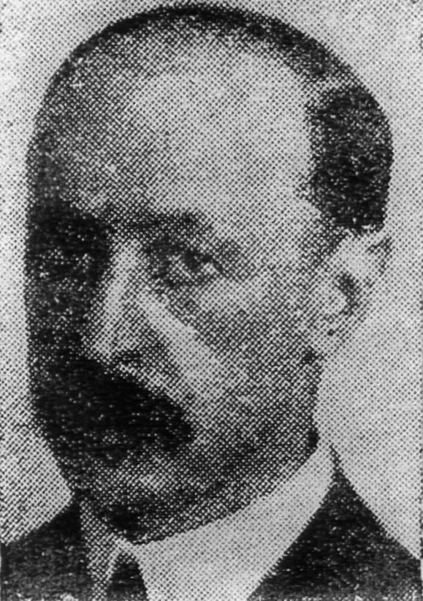
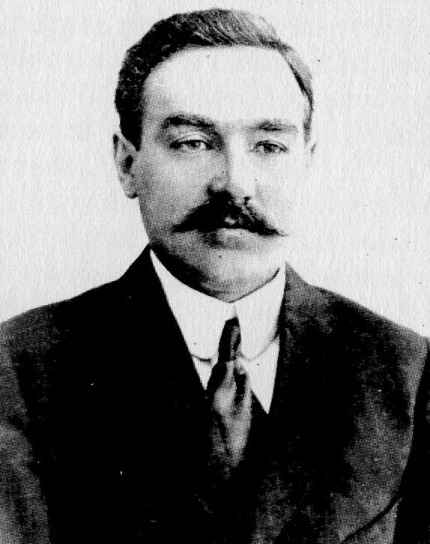
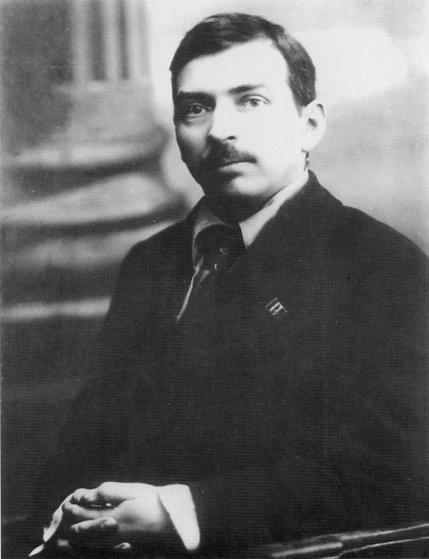
Сопротивление в ВЦСПС
1918 – 1925 – борьба за «единство и независимость профдвижения»
1920 – 1923 – «рабочая оппозиция»
1928 – 1930 – «правая оппозиция»
Гриневич В.П. (1874-1942) – 1-й председатель ВЦСПС
Шляпников А.Г. (1883-1937) – 1-й председатель ВСРМ (рабочих металлистов)
Томский М.П. (1888-1936) – 3-й председатель ВЦСПС

Slide 11
Как препарировали профсоюзы
Декабрь 1928 – 8 съезд профсоюзов (установление прямого контроля ЦК ВКП(б) над ВЦСПС
1929 – 1930 – чистка профаппарата (сначала руководство, затем массовая чистка)
1931 – первое разукрупнение (вместо 23-х – 44 профсоюза)
1933 – фактическая отмена коллективных договоров
1934 – второе разукрупнение (вместо 44-х – 154 профсоюза, к 1940 г. – 193 профсоюза)
1937 – 1938 – массовые репрессии против бывшего и действующего руководства профсоюзов (11 из 12-ти секретарей ВЦСПС, из 226 членов ВЦСПС осталось 87)
2-я половина 1950-х – укрупнение профсоюзов (не более 32-х профсоюзов)

Slide 12
Будни советского профкомыча (1930-е гг.)
Разбор жалоб и заявлений – до 80% рабочего времени (фактический рабочий день – до 12-14 часов)
Подписание анкет, больничных листов, выдача справок, характеристик, матпомощи
Переписка и встречи с подшефными (колхоз, детсад, воинская часть, пионерская организация и т.п.)
Отчётность перед вышестоящими профорганами (1 форма требует до 43-х часов, финансовая – 420 часов в год), перед парткомом, перед госорганами
Организация мероприятий (праздничные демоннстрации, митинги и заседания, рабочие собрания и «летучки», концерты, массовки, поездки, юбилеи и т.п.)
Заседание в комиссиях (по трудовым спорам, культмассовой, по рацпредложениям, по соцсоревнованию, жилищной и пр.)
Исполнение партийных поручений и нагрузок

Slide 13
2. Советская регламентация (1918 – 1991 гг.)
  25 июня 1918 – Положение Совета народных комиссаров РСФСР «О порядке утверждения коллективных договоров (тарифов)…» [определение, содержание КД, порядок заключения]
2 июля 1918 – 1922 – КД заменены декретами Народного комиссариата труда РСФСР
  1918– Кодекс законов о труде (КЗоТ) РСФСР [«договоры и соглашения впредь действительны лишь постольку, поскольку не противоречат правилам настоящего Кодекса»]
с 1922 – КД фактически – социальное приложение к плану развития предприятия
  1922, 1971 – Кодексы законов о труде (КЗоТ) РСФСР [основные понятия, порядок утверждения]
  20 октября 1929 – Постановление ЦК ВКП(б) «О колдоговорной компании на 1929/1930 год» [регламентация партийными и хозяйственными органами]
1933 – 1947 – КД не перезаключаются и не действуют
  4 февраля 1947 – Постановление Совета Министров СССР «О заключении колдоговоров на предприятиях промышленности, транспорта и строительства» [КД – сводки нормативных актов органов гос. власти]
  6 марта 1966 – постановление Совета министров СССР и ВЦСПС «О заключении коллективных договоров на предприятиях» [автономия в некоторых вопросах зарплаты, условий труда и быта]
  14 октября 1976 – постановление Совета Министров СССР и ВЦСПС [расширена сфера отраслей, где разрешены КД]
  27 ноября 1987 - Общее положение ВЦСПС и Госкомтруда СССР о порядке заключения коллективных договоров [бОльшая автономия в содержании КД]

Slide 14
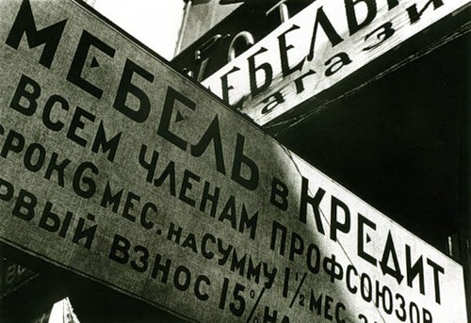
Что реально получали от профсоюзов работники?
охрана труда
оплата больничных листов (из государственных средств соцстраха, которыми управляли профсоюзы)
путёвки в санатории и дома отдыха (из средств государства и предприятия)
материальная помощь (из средств профсоюзов)
подарки к юбилеям (из средств профсоюзов)
дефицитные товары народного потребления, места в детских садах и т.п. (из государственных средств)
возможность легальной критики отдельных начальников и коллективных петиций в высшие инстанции

Slide 15
Практикум 2. Работа в группах
1-я группа
Как бы вы описали достоинства советского периода в истории профсоюзов? Что этот период дал профсоюзам и работникам?
2-я группа
Было ли что-то отрицательное в советском периоде для профсоюзов и работников? Что именно и почему?

Slide 16
Практикум 3. Общая дискуссия
Обсудите, в какой части и почему советский опыт может быть востребован профсоюзами в наши дни?

